Slide 1
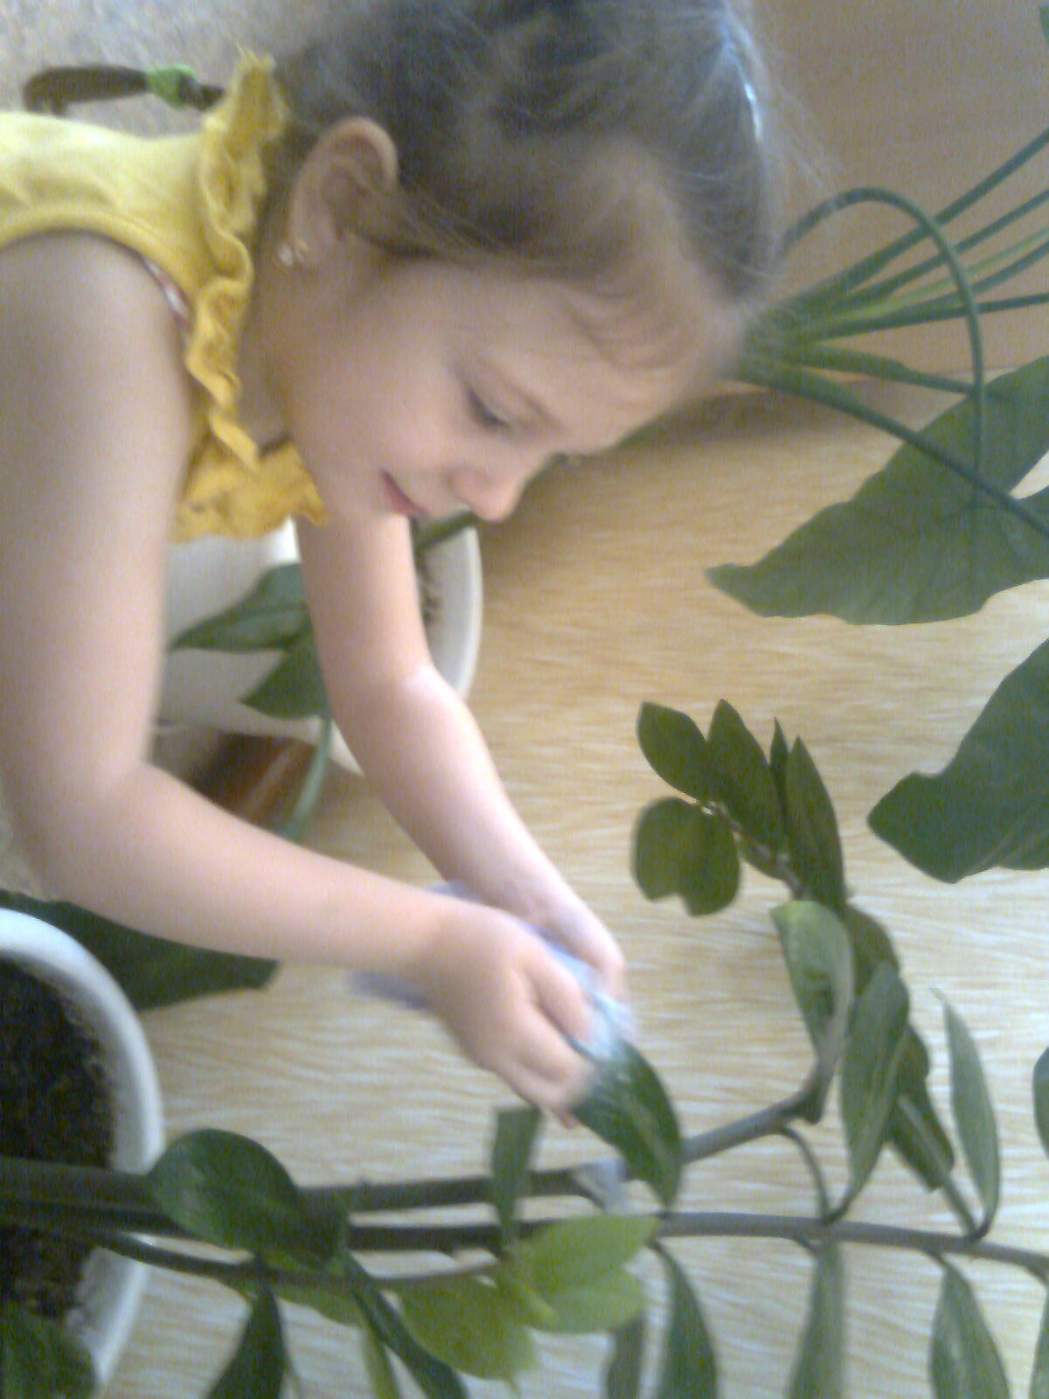
МУНИЦИПАЛЬНОЕ БЮДЖЕТНОЕ ОБРАЗОВАТЕЛЬНОЕ УЧРЕЖДЕНИЕ «ДЕТСКИЙ САД КОМБИНИРОВАННОГО ВИДА №3» г.КОЛПАШЕВО
Активизация познавательно-речевой, трудовой и оздоровительной деятельности детей при организации работы в уголке природы
Понькина
Лариса Ивановна
воспитатель
I квалификационной категории

Slide 2
Цель проекта: Расширять знания о комнатных растениях, углублять знания по уходу за ними, прививать любовь и бережное отношение к природе. Задачи проекта: 1. Развивать интерес, активность дошкольников, удовлетворять детскую любознательность. 2. Проявлять интерес к жизни комнатных растений, способствовать активному освоению несложных способов ухода за растениями, желанию ухаживать за ними. 3. Формировать представления детей об условиях выращивания комнатных растений в уголке природы, о необходимых для них условиях жизни ( вода, почва, свет, тепло). 4. Обогащать словарный запас. 5. Воспитывать чувства детей, умение радоваться, воспринимая красоту комнатных растений, желание сохранить их, стимулировать и поощрять добрые поступки детей.

Slide 3
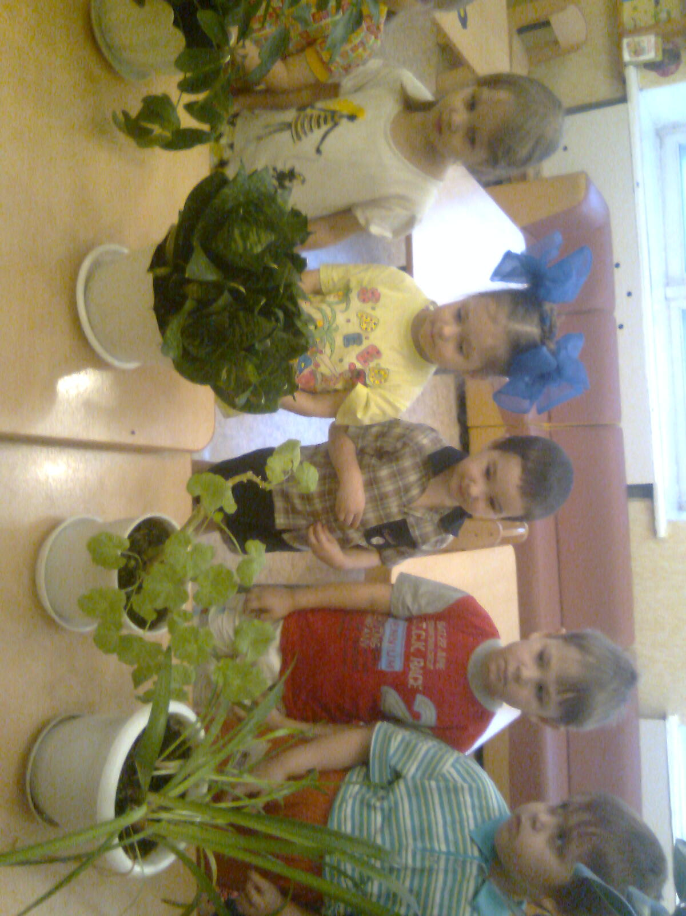
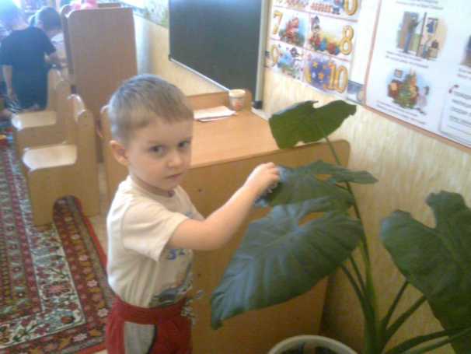
Растения – это живая природа

Slide 4
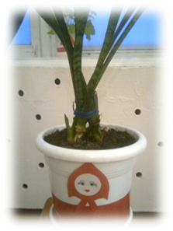
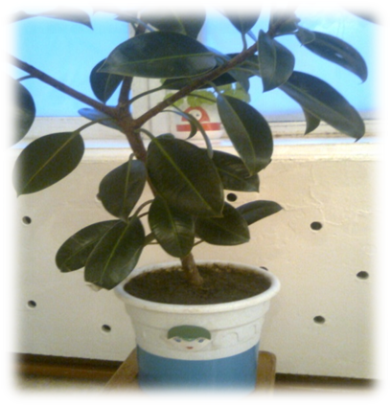
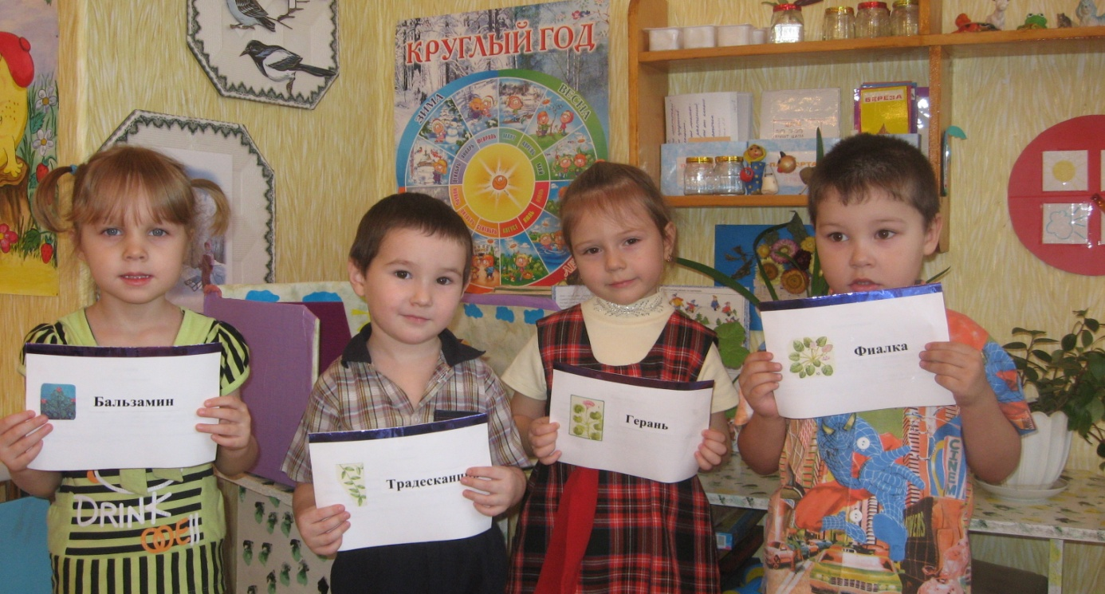
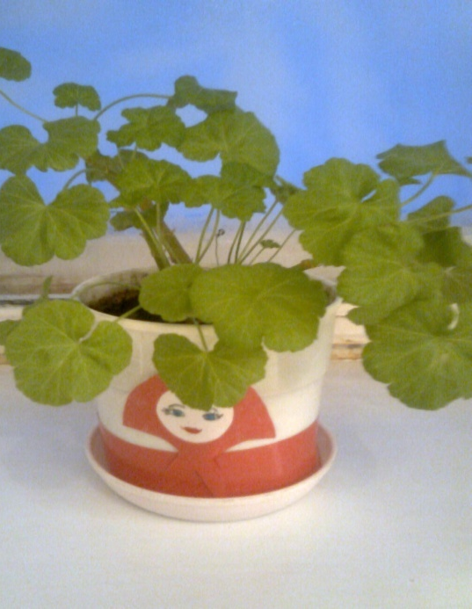
И у растений есть паспорт

Slide 5
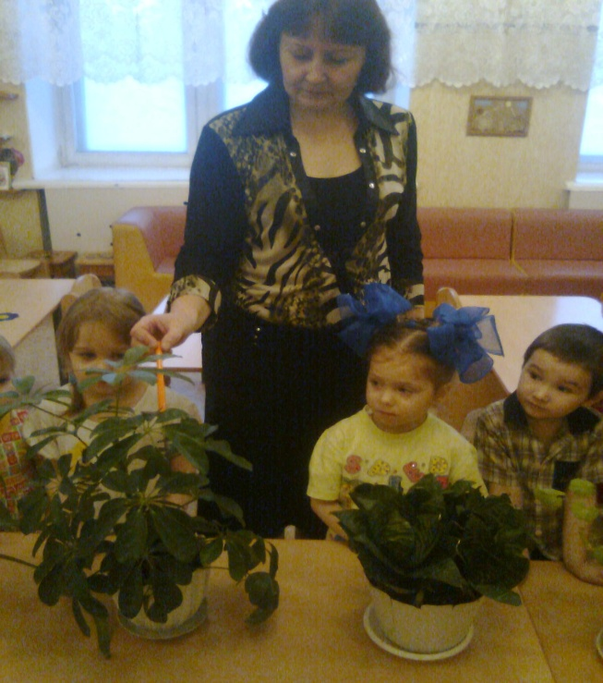
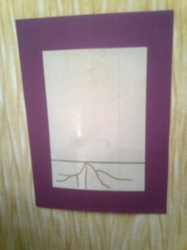
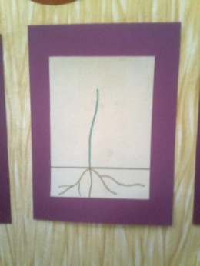
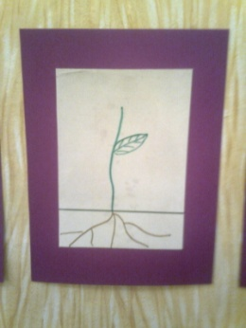
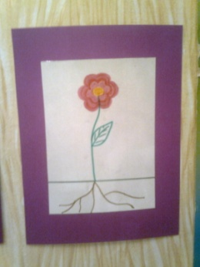
Из каких частей состоит растение?

Slide 6
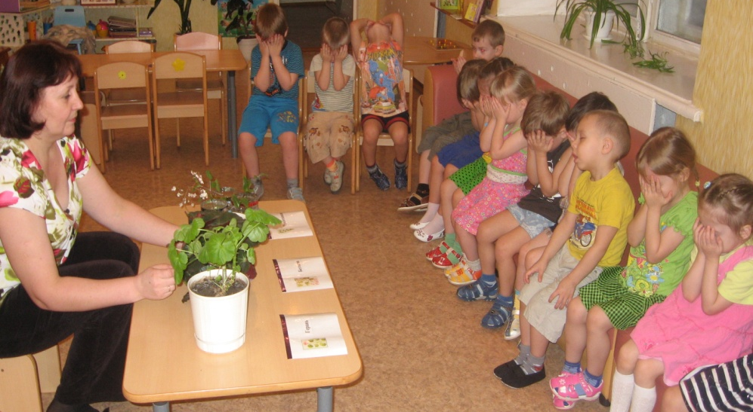
Дидактические игры с экологическим содержанием

Slide 7
«Нужна ли вода растениям?»

Slide 8
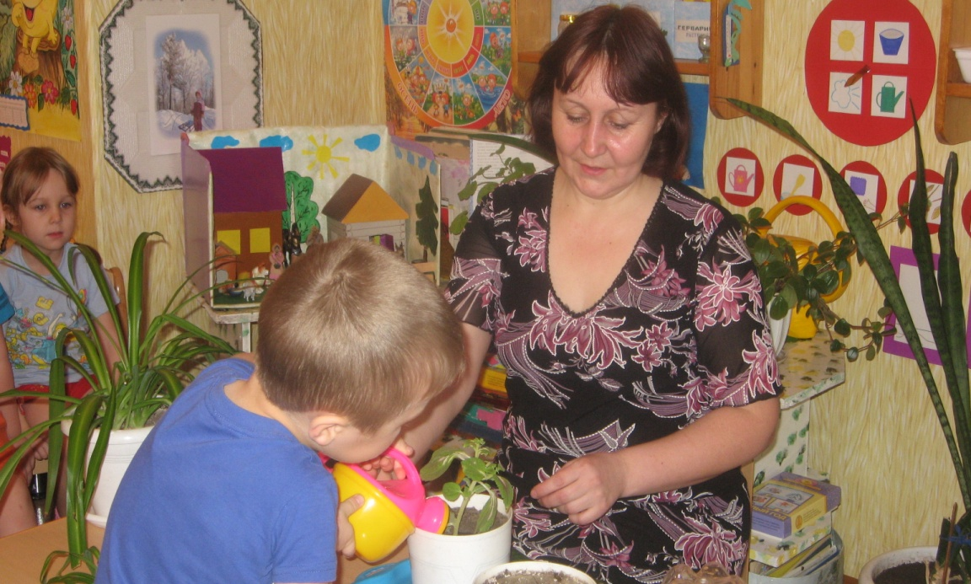
Что необходимо растениям для роста

Slide 9
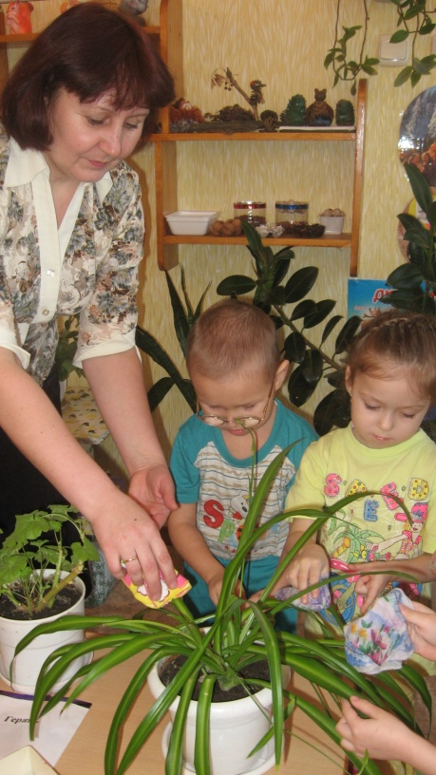
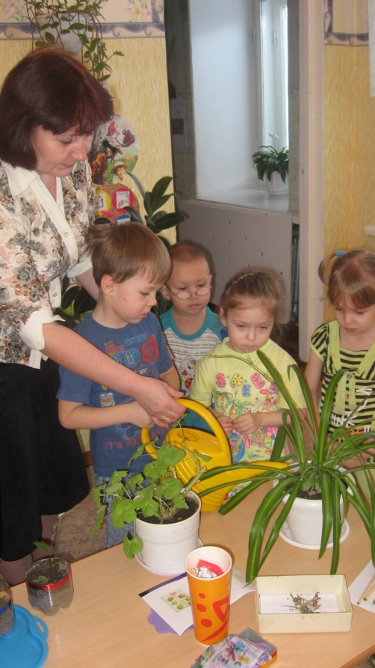
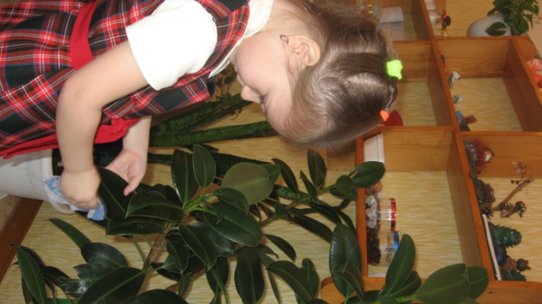
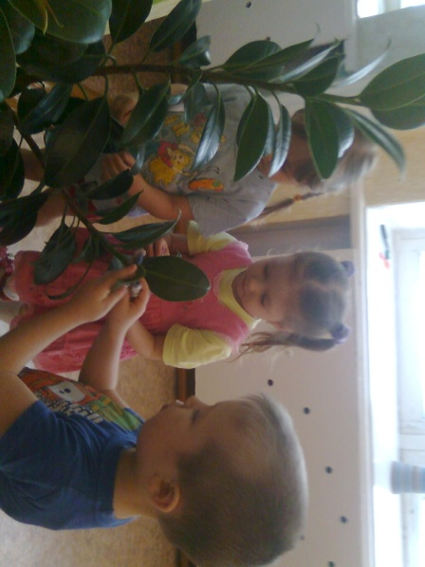
Как заботиться о комнатных растениях

Slide 10
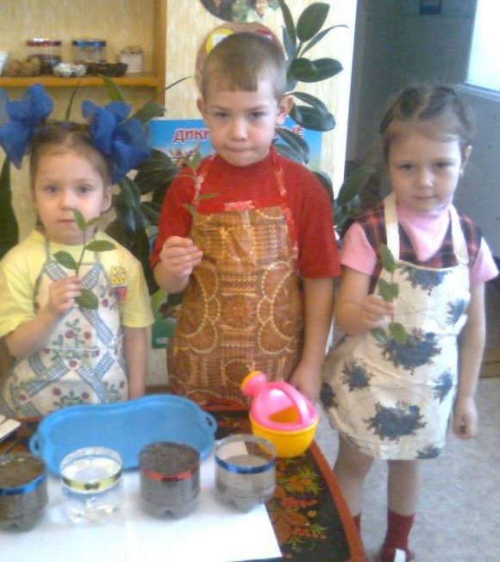
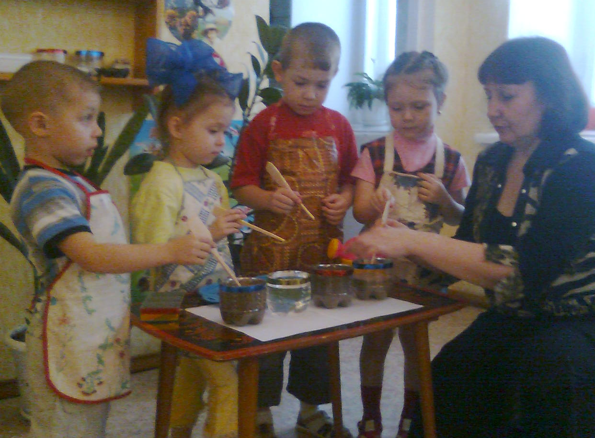
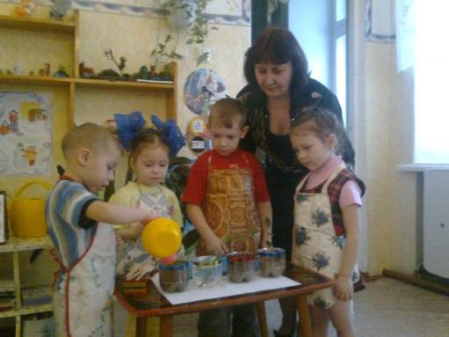
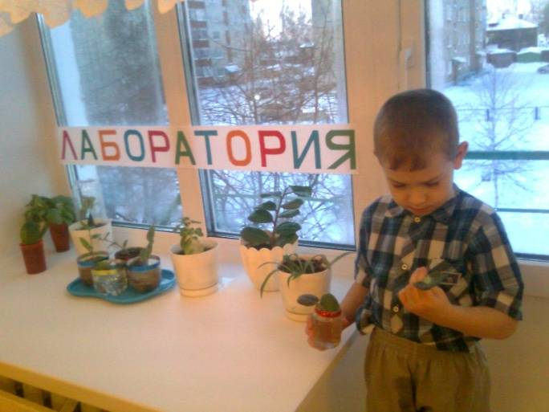
Исследовательско –практическая деятельность

Slide 11
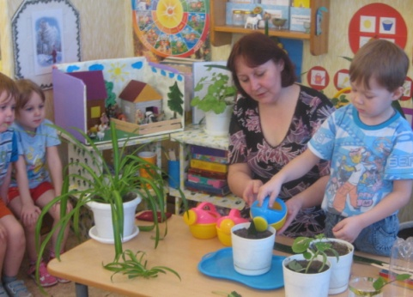
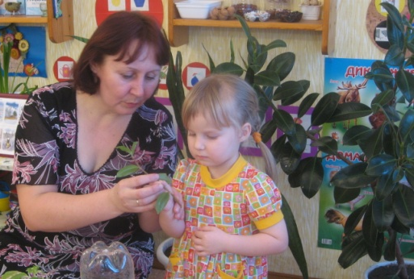
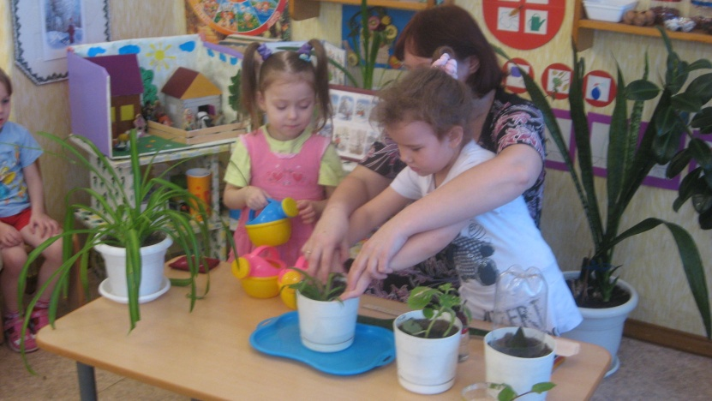
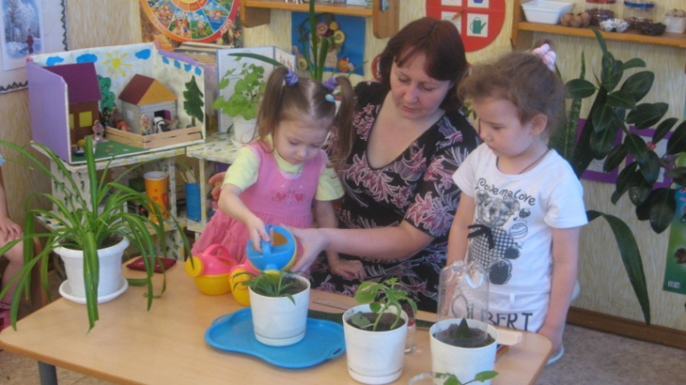
Размножение растений

Slide 12
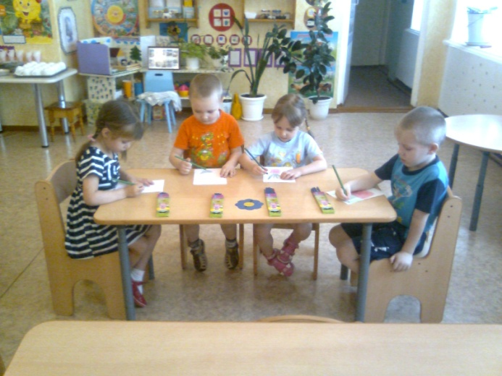
Сансевьеру наблюдали, А потом нарисовали

Slide 13
Акция « Подкормите комнатные растения!»

Slide 14
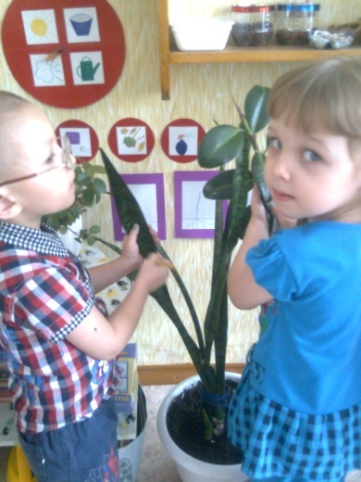
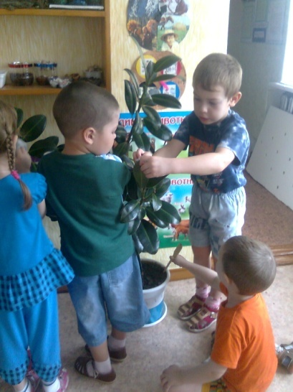
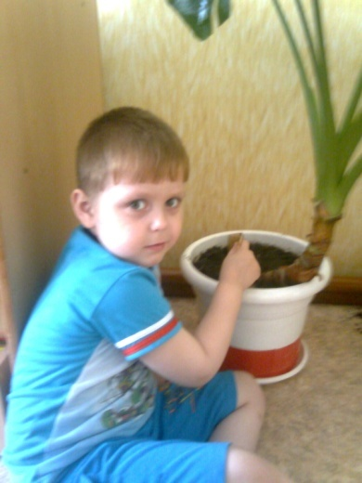
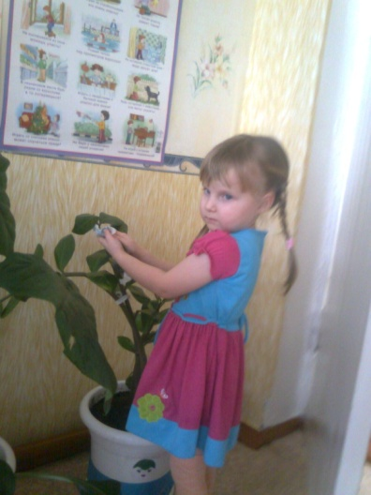
Трудовой десант

Slide 15
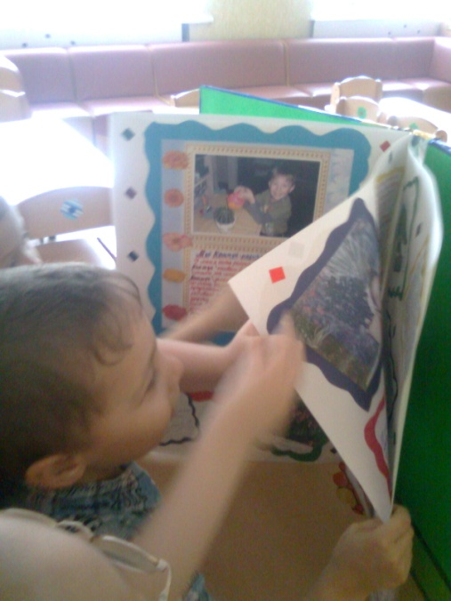
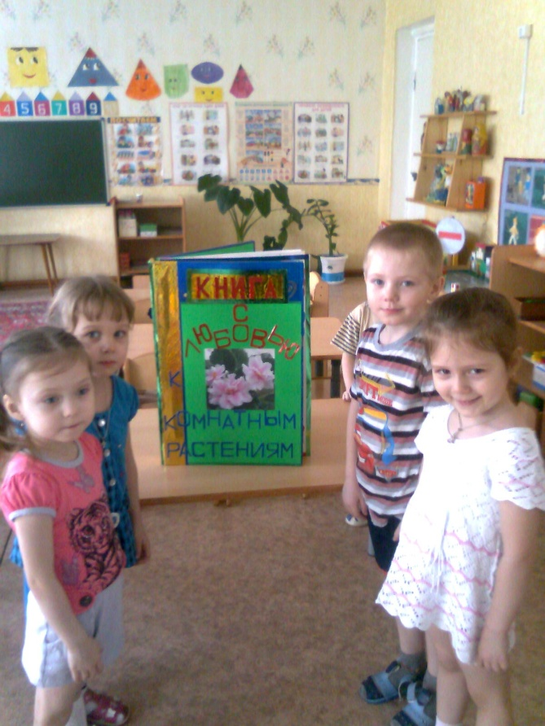
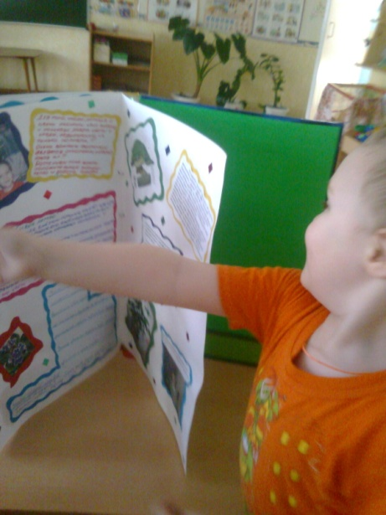
КНИГА «С любовью к комнатным растениям»

Slide 16
Папка-передвижка «Лечебные и ядовитые растения»

Slide 17
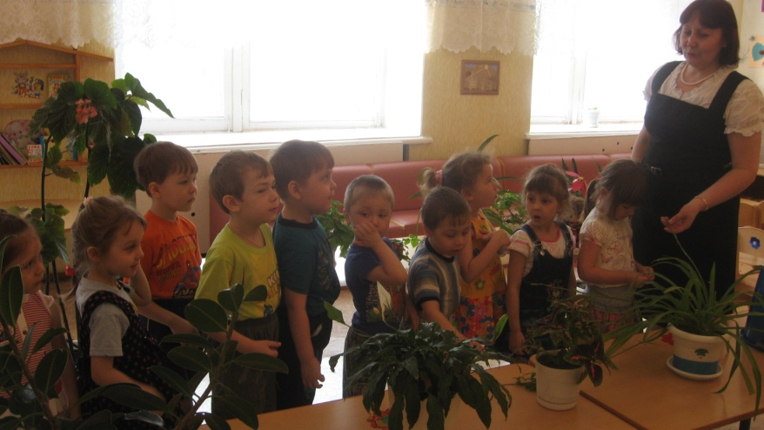
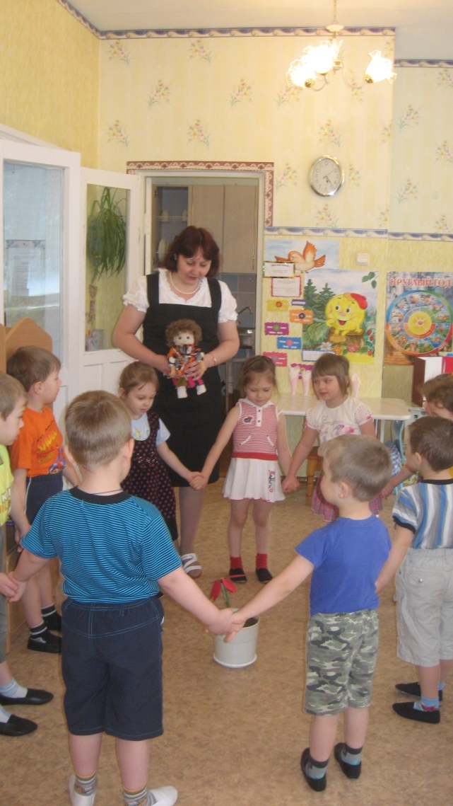
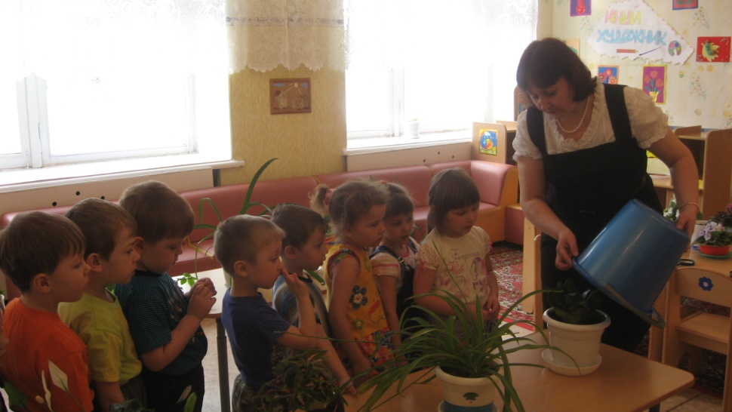
Занятие «Удивительное рядом»

Slide 18
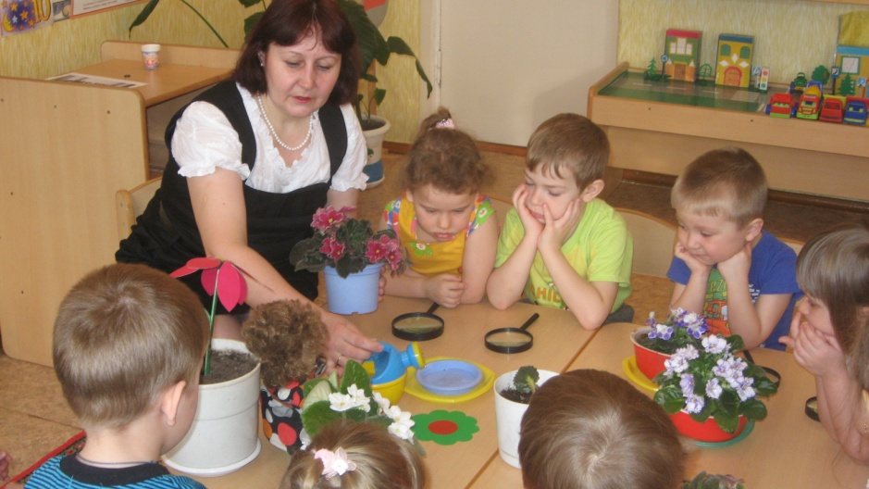
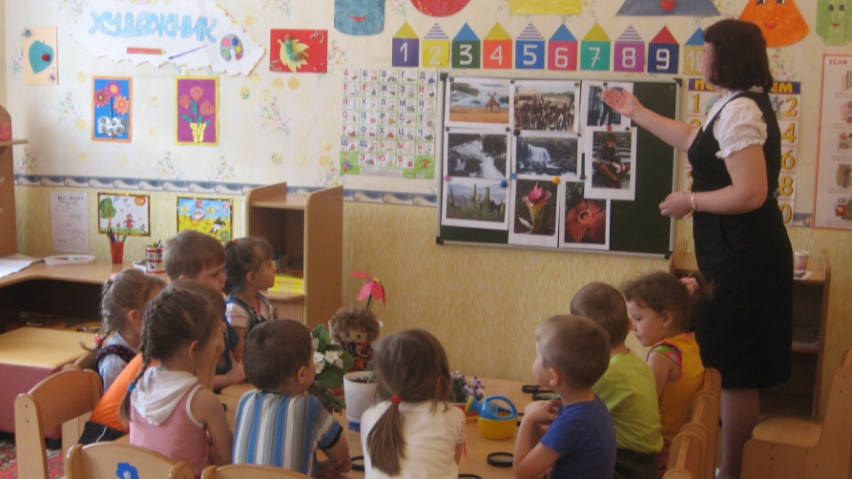
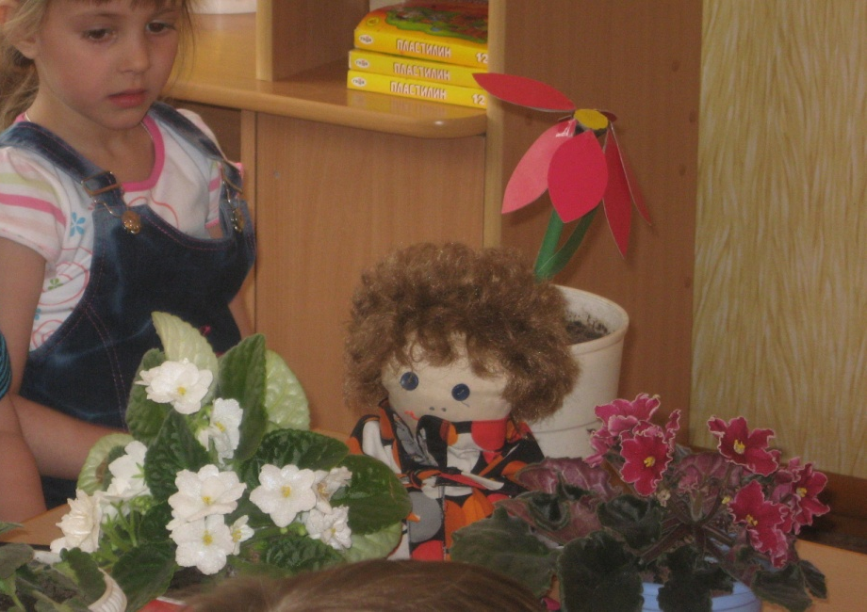
Занятие «Удивительное рядом»

Slide 19
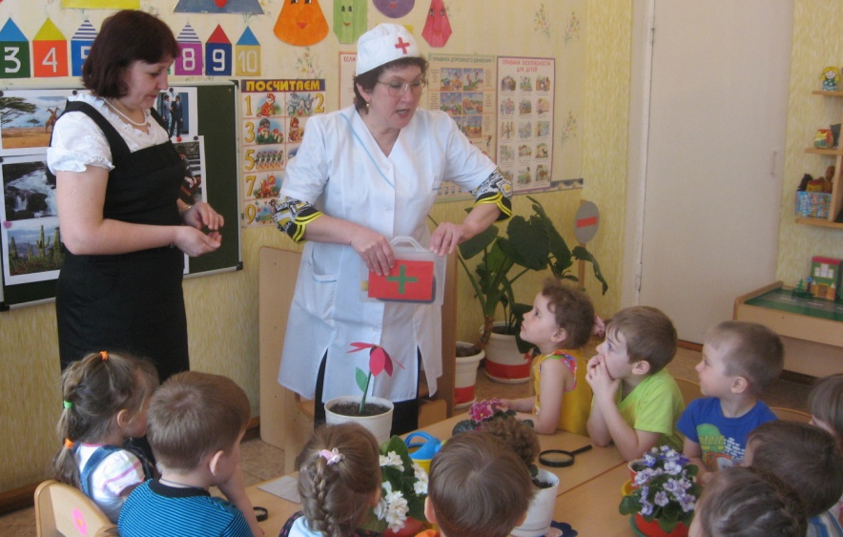
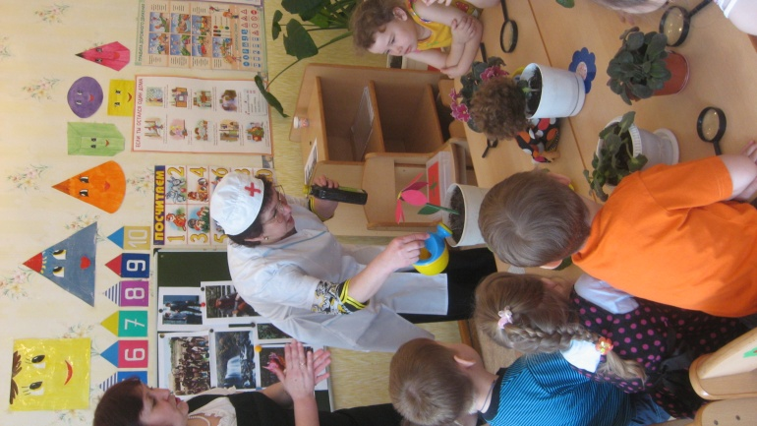
Доктор Айболит спешит на помощь

Slide 20
Спасибо за внимание

